Slide 1
XVI CONGRESO INTERNACIONAL EN INNOVACIÓN TECNOLÓGICA INFORMÁTICA 2018
HACIA LA SINGULARIDAD DE LA TECNOLOGÍA INFORMÁTICA, HORIZONTE DE AUTOSUFICIENCIA.
"Nuevas herramientas para la Toma de Decisiones: Vigilancia Tecnológica e Inteligencia Estratégica"
Esp. Ing. Miguel Guagliano
27 de Septiembre, 2018

Slide 2
VIGILANCIA TECNOLÓGICA
(VTeIC)
INTELIGENCIA ESTRATÉGICA

Slide 3
INTRODUCCIÓN

Slide 4
De la Vigilancia Tradicional a la Vigilancia Moderna

Slide 5
Búsqueda de información tradicional…….
Ferias y congresos
Revistas técnicas

Slide 6
Búsqueda de información tradicional…….
Analizar a la competencia
Charlas con clientes/proveedores / investigadores / especialistas
Estado del Arte

Slide 7
La vigilancia tradicional…
Se realizaba de manera esporádica
Carecía de una metodología
No se veía como un proceso sistematizado
Existía una necesidad puntual
Acceso a fuentes limitadas
No existía Internet

Slide 8
Contexto actual…
Entorno globalizado
Acortamiento de los ciclos de vida
Mayores niveles de exigencias en términos de competitividad
Cambios tecnológicos - TICs

Slide 9
VIGILANCIA AVANZADA

Slide 10
La Vigilancia Moderna…

Slide 11
LA INTERNET INVISIBLE…

Slide 12
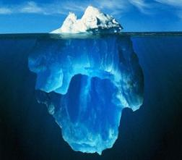
20% Acceso de buscadores convencionales
80 % Acceso a través de Meta y multi buscadores (Web Profunda)
Notes:
Razones por las que un motor tradicional no accede a la información que está aguas más debajo de la web superficial:
1. Cuando los documentos o las bases de datos son demasiado voluminosos para que puedan indexarse completamente.
2. Cuando las páginas están protegidas por su autor.
3. Cuando las páginas se generan dinámicamente, por ejemplo, a consecuencia de una solicitud.
4. Cuando las páginas están protegidas por un identificador login y una contraseña.
5. Cuando los motores de búsqueda no reconocen el formato de los documentos.
6. Cuando las páginas no tienen enlaces con otras.
12

Slide 13
Esp. Ing. GUAGLIANO Miguel

Slide 14
Información de libre disposición
El 90% de la información es de libre disposición.
Clave de la Competitividad
Mejorar nuestros procesos de búsquedas
Notes:
La información y la capacidad de las instituciones en la gestión de la información es uno de los elementos clave de la competitividad.
14

Slide 15
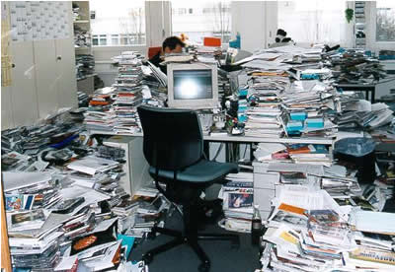
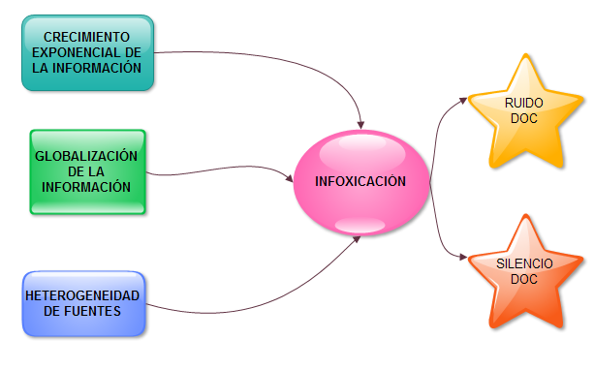
INFOXICACION…
Volumen de Información actual
Notes:
Productos del fenómeno de Infoxicación:
Ruido: Elevado volumen de respuestas de baja calidad respecto a la estrategia de búsqueda.
Silencio: Ausencia de respuesta y de documentos relacionados con la formulación de búsqueda. Es un problema de peor solución que el ruido documental, que puede reducido con filtros adecuados.
15

Slide 16
Cómo sobrevivir al exceso de información…
…sistematizando y organizando
nuestras búsqueda de información
…hace más de 15 años aparecieron dos nuevas temáticas claves para el tratamiento de información:
Vigilancia e Inteligencia
Un mundo desconocido aun…
Notes:
16

Slide 17
Vigilancia e Inteligencia
En los últimos años la expresión VIGILANCIA esta siendo substituida paulatinamente por la de INTELIGENCIA.
Para algunos autores, la INTELIGENCIA presenta una información mas elaborada y mejor preparada para la toma de decisiones.
Notes:
17

Slide 18
VIGILANCIA VS INTELIGENCIA
* La Vigilancia Tecnológica (VT) en particular, detecta informaciones en el ámbito de la ciencia y la tecnología y señales débiles sobre innovaciones potencialmente útiles que ayudan a la empresa u organización a hacer frente a los niveles de competitividad actuales.
* La Inteligencia Competitiva (IC) se ocupa del análisis, el tratamiento de la información, la evaluación y la gestión de los procesos de decisiones estratégicas dentro de las empresas e instituciones, integrando los sistemas de Vigilancia Tecnológica, así como Vigilancia Comercial, Vigilancia de Competidores, Vigilancia de Entornos, entre otras.
Notes:
18

Slide 19
En resumen…
VeI Estratégica SI es …
VeI Estratégica NO es…
Un “modo de comportarse”, un proceso continuo, integrado, organizado y encausado.
Un proceso para mejorar la situación competitiva y poder crear oportunidades de negocio.
Un proceso para obtener información analizada que permita tomar decisiones con menor grado de incertidumbre.
Un proceso de alerta temprana, detecta amenazas como oportunidades.
Espionaje industrial.
Actividad de búsqueda en bases de datos y en internet.
Trabajo de una sola persona.
Invención del siglo XX o XXI.
Labor realizada por programas informáticos.
Servicio de noticias de prensa.
Caro implementarlo, no es solo para grandes empresas.
Notes:
Esta dijiste que la armarías vos de acuerdo a lo que pensaste SITUACION ACTUAL A FUTURO
19

Slide 20
VIGILANCIA ESTRATÉGICA
Vigilancia Competitiva
Competidores actuales y potenciales, etc.
Vigilancia Tecnológica Tecnologías disponibles y/o emergentes, etc.
Vigilancia del Entorno Reglamentaciones, normativas, medioambiente, social, etc.
Vigilancia Comercial Clientes, mercados, proveedores, etc.
Tipos de Vigilancia
Factores determinantes de la competitividad Porter (1985)
Notes:
20

Slide 21
Objetivos de la vigilancia
COMPARAR
INNOVAR
COOPERAR
ANTICIPAR
MINIMIZAR
RIESGOS
OBJETIVOS
Notes:
21

Slide 22
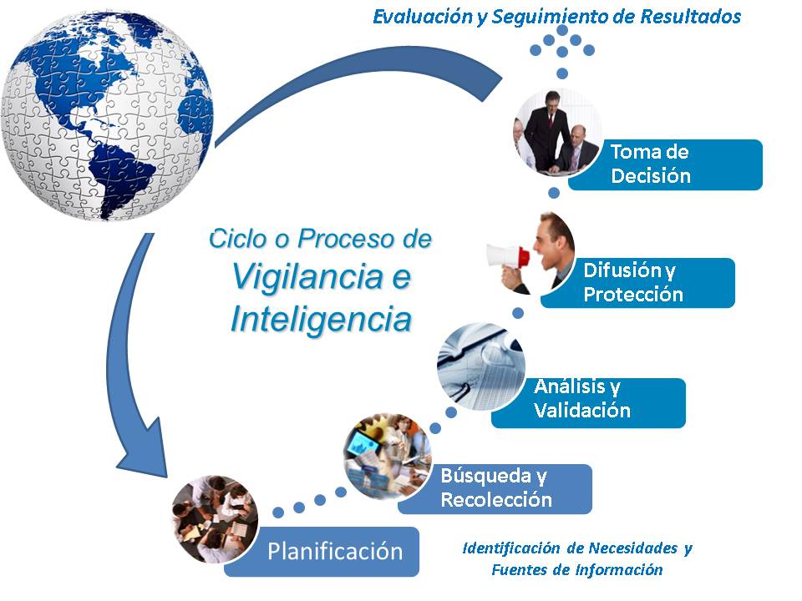
Fuente: Mincyt 2015.
Notes:
22

Slide 23
Ámbito de aplicación…
TODOS!!!

Slide 24
Proyectos I+D
Congresos
Fuentes de Información
Patentes
Legislaciones y
Normas Técnicas
Seminarios
Redes Sociales
Recursos Web 2.0
Mercado
Noticias de Prensa
Ferias
Exposiciones
Publicaciones Científicas y Artículos Técnicos
Financiamiento
* Fuentes Primarias

Slide 25
PRESENTACIÓN DE UN CASO ÉXITO…

Slide 26
PRIMERA EXPERIENCIA GUBERNAMENTAL EN ARGENTINA SOBRE
VIGILANCIA TECNOLÓGICA e INTELIGENCIA ESTRATÉGICA
APUNTA A LA PROMOCIÓN, SENSIBILIZACIÓN, EJECUCIÓN Y GESTIÓN DE ACTIVIDADES DE LA TEMÁTICA, EN EL TERRITORIO ARGENTINO.
Empresas grandes / PYMES
Asociaciones Empresariales / UVT /Emprendedores / Consultoras
Entidades Gubernamentales
Organismos públicos/privados de investigación:
Institutos, Centros de Investigación, Universidades publicas y privadas,
Observatorios, Incubadoras de Empresas, Polos y Parques Tecnológicos, etc.

Slide 28
www.antenatecnologica.mincyt.gob.ar

Slide 30
Búsqueda avanzada
Alertas Personalizadas
Búsqueda simple
Principales Novedades por Categoría
Ejes Temáticos
Boletín
Búsqueda rápida

Slide 31
Gracias!!!
Esp. Ing. Miguel Guagliano
Datos de Contacto:
ing.guaglianom@gmail.com

